Slide 1


Development of a computational system for
determining ESCO competences associated with training offers
Dissertation / Internship Preparation
Teacher - Augusto Silva
Supervisor - António Neves
Co-Supervisor - Fabianne Ribeiro
2023/2024
Artur Romão, 98470

Slide 2

Contents
01
04
02
05
03
Introduction
Applying LLMs and NLP to Skill Taxonomies
Taxonomies for Classification of Occupations and Skills
Methodology
Large Language Models

Slide 3

01
Introduction

Slide 4





Introduction
Continuous evolution of knowledge raised the importance of lifelong learning for up-skill and re-skill (ex. micro-credentials)
Challenges of Business Sector in finding training offers to fill the gaps in the workforce skills and in linking them to the effective acquisition of knowledge
To address these problems, the European Commission created the European Taxonomy for Skills, Competences, Qualifications and Occupations (ESCO)
ESCO provides an API however, it is not capable of accurately mapping training offers to taxonomy skills
Notes:
Atualmente, os avanços tecnológicos e a evolução contínua do conhecimento criaram a necessidade de aprendizagem ao longo da vida,
Pequenos módulos como as microcredenciais tornaram-se essenciais na atualização e requalificação profissional.
No entanto, o setor empresarial enfrenta o desafio de identificar ofertas formativas para colmatar as lacunas dos seus trabalhadores, bem como em associar as mesmas ofertas formativas à aquisição efetiva de conhecimento e competências.
A fim de resolver estes problemas, a Comissão Europeia criou a ESCO, a taxonomia para a classificação das Competências e Profissões da União Europeia.
A ESCO dispõe de uma API que pode ser integrada em sistemas computacionais mas que, infelizmente, não é capaz de mapear adequadamente os conteúdos de uma oferta formativa às competências da taxonomia.
Assim, nasceu a ideia para esta dissertação - desenvolver um sistema computacional capaz de determinar as competências ESCO associadas a ofertas formativas. Mais concretamente, à da Universidade de Aveiro. Tirando proveito das potencialidades de Large Language Models (LLMs) e Natural Language Processing (NLP) para esse efeito.

Slide 5
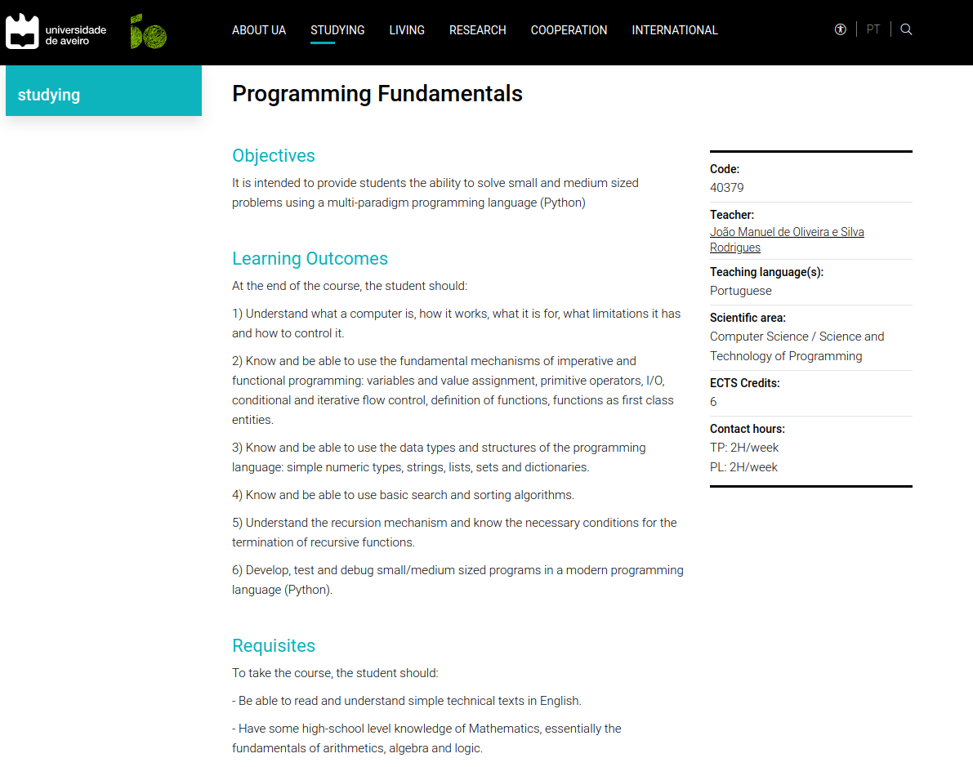
UA’s Educational Offer Organization
University of Aveiro’s (UA) educational offer is available as Pedagogical Dossiers (DPUCs) which work as ID cards of UA’s courses and micro-credentials
DPUCs contain many fields related to the course, such as: name, contents, learning outcomes, requirements, assessment, …
However, it is not worth to use all of these fields in order to obtain a list of ESCO skills
Example of a DPUC for the course of Programming Fundamentals
Available in: https://www.ua.pt/en/uc/12286
Notes:
A oferta formativa da UA está disponível no formato de Dossiers Pedagógicos (DPUCs) que funcionam como bilhetes de identidade das Unidades Curriculares da UA (UCs). Estes DPUCs têm vários campos, como nome da UC, resultados da aprendizagem, requisitos, avaliação, metodologia, conteúdos, …
No entanto, nem todos os campos são relevantes para obter uma lista de competências ESCO, o que vai ser explicado mais à frente.

Slide 6
Objectives
Implementation and testing of a system to manage the skills of UA’s educational offer and to match them to ESCO skills
Development of a pipeline that connects the ESCO framework (API), UA’s DPUCs and a Large Language Model (LLM) framework
Testing LLM frameworks and Natural Language Processing (NLP) libraries to integrate into the system and to help mapping the training offer to ESCO skills
Deploy the system to automate the process of obtaining ESCO skills
Evaluate the system’s performance using manual verification of skills by course directors
Main goal - Provide UA’s academic community with a platform that helps:
Current and future students to understand better the educational offer
Human Resources representers to recognize former students’ skills upon hiring them
Notes:
O objetivo final é fornecer à comunidade académica da UA uma plataforma que permita:
aos alunos compreenderem melhor a oferta educativa da UA
aos representantes dos Recursos Humanos das empresas, reconhecerem as competências dos antigos estudantes da UA aquando da sua contratação.

Slide 7

02
Taxonomies for Classification of Occupations and Skills

Slide 8



Taxonomies for Classification of Occupations and Skills
Taxonomies are structured databases that work as dictionaries to categorize and describe occupations and skills in the labour market.
From their multiple advantages, the following must be highlighted:
Standardization and clarity
Professional development and guidance
Recruitment and human resources management
Notes:
Standardização e clareza - uma vez que estas taxonomias têm como objetivo fornecer uma linguagem comum para descrever profissões e competências, o que é particularmente útil na globalização do mercado de trabalho e na facilitação da mobilidade de trabalhadores. Por exemplo, um estudante universitário que …
Desenvolvimento e orientação profissional - estas taxonomias fornecem sugestões de formações para que os lifelong learners possam atualizar ou requalificar as suas competências.
Recrutamento e gestão de recursos humanos - as empresas podem utilizar estas taxonomias para definir ofertas de emprego e avaliar requisitos de competências.

Slide 9
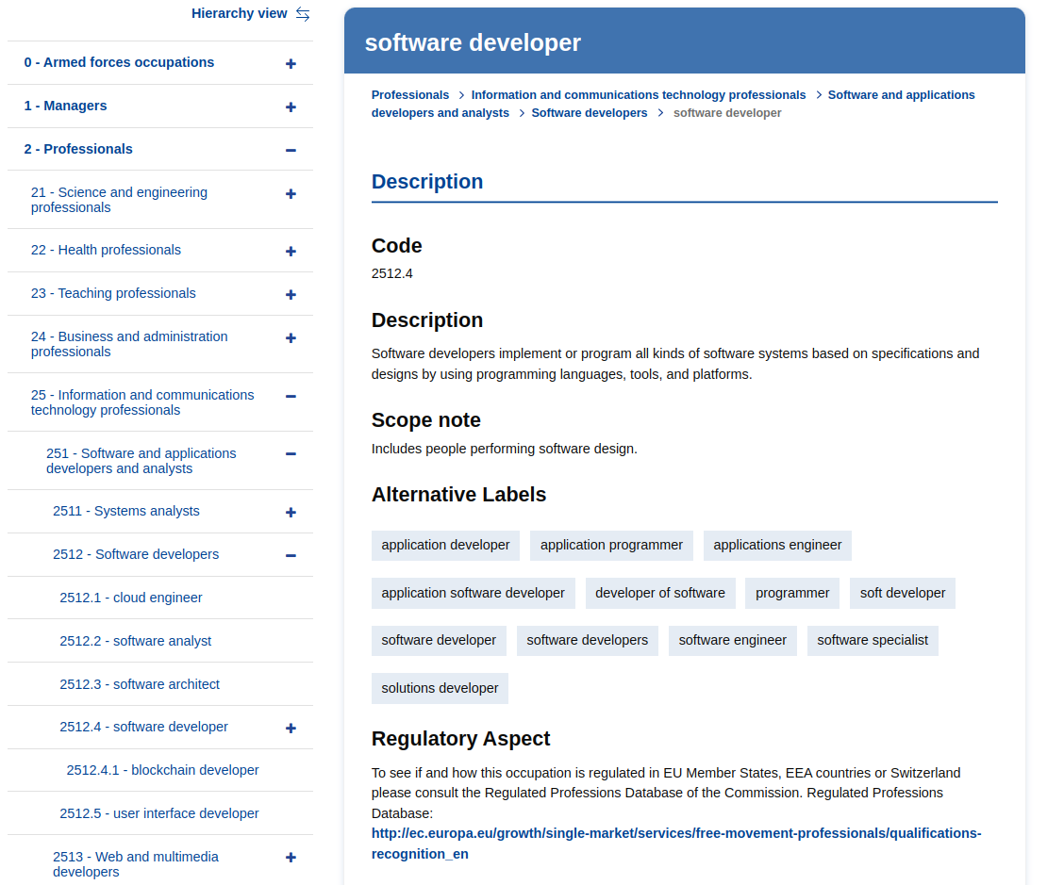
ESCO
Taxonomy to describe, identify and classify skills, qualifications and occupations that are relevant to the European Union (EU) labour market
ESCO is currently available in 28 languages
Describes 3,008 occupations and 13,890 skills
Follows a hierarchical approach according to ISCO-08
Provides 2 APIs - a user-friendly Web Service and a Local Version that can be downloaded and integrated in information systems
Example of an ESCO’s Web Service page
Source: ESCO - Software Developer
Notes:
A ESCO é a taxonomia europeia para a classificação de competências, qualificações e profissões.
Está disponível em 28 línguas
descreve, identifica e classifica as competências e profissões relevantes para o mercado de trabalho da União Europeia.
Atualmente, conta com 3,008 profissões e 13,890 competências.
Tem uma estrutura hierarquica
Tem 2 APIs

Slide 10
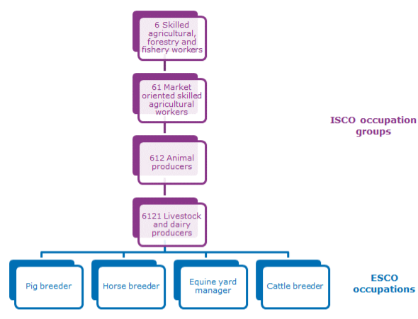
ISCO
International taxonomy to classify occupations
Developed by the International Labour Office (ILO)
Two most recent versions are ISCO-88 (1988) and ISCO-08 (2008)
Inspired ESCO because of its hierarchical structure
ISCO’s incorporation in ESCO allows compatibility and interoperability between both systems
Role of ISCO-08 in the hierarchical structure of the ESCO occupations pillar
Source: ESCO - International Standard Classification of Occupations (ISCO)
Notes:
A ISCO é a taxonomia Internacional para a classificação de profissões, desenvolvida pela Organização Internacional do Trabalho (ILO) para categorizar e organizar as profissões.
A ISCO é estruturada hierarquicamente e a sua última versão, a ISCO-08 serviu de inspiração à ESCO, uma vez que todas as ocupações da ESCO seguem a codificação utilizada pela ISCO, como podemos ver nesta imagem:
Tal, permite a compatibilidade e interoperabilidade entre os dois sistemas.

Slide 11
03
Large Language Models (LLMs)

Slide 12



Large Language Models (LLMs)
LLMs are:
Neural Networks with billions of parameters
Trained on vast quantities of unlabelled data (to understand language patterns, grammar and semantics) and labelled data (to guide the model towards more specific tasks)
Dependent on Natural Language Processing (NLP), since it handles tasks such as tokenization, part-of-speech tagging and entity recognition, essential for training LLMs effectively
Powerful frameworks for text processing with role-playing ability and human language comprehension
An integral part of a wide range of applications (ex. chatbots, translators, content recommendation systems, …)
Notes:
LLMs are:
Neural Networks with billions of parameters
Trained on vast quantities of unlabelled data (to understand language patterns, grammar and semantics) and labelled data (to guide the model towards more specific tasks)
Dependent on Natural Language Processing (NLP), since it handles tasks such as tokenization, part-of-speech tagging and entity recognition, essential for training LLMs effectively
Powerful frameworks for text processing with role-playing ability and human language comprehension
An integral part of a wide range of applications (ex. chatbots, translators, content recommendation systems, …)

Slide 13
04
Applying LLMs and NLP to Skill Taxonomies

Slide 14
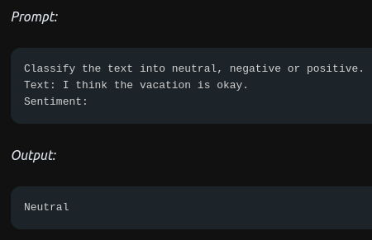
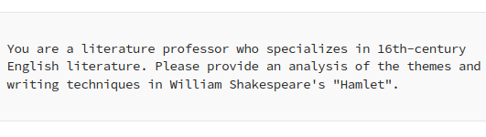
Prompt Engineering
The concern in developing and optimizing prompts to achieve the best possible answers gave rise to a new discipline, Prompt Engineering. It gathers the set of techniques to enhance the interactions with LLMs, allowing for their augmentation with domain knowledge and integration with external tools.
Example of Role-Play Prompting
Adapted from: Prompt Engineering — Role Prompting
Example of Zero-Shot Prompting
Extracted from: Zero-Shot Prompting
Notes:
With the increasing use and importance of LLMs, the concern in developing and optimizing prompts to achieve the best possible answers gave rise to a new discipline, Prompt Engineering.
Prompt Engineering gathers the set of techniques to enhance the interaction and development with LLMs, allowing for their augmentation with domain knowledge and external tools.
Com o aumento do uso e da importância dos LLMs, surgiu uma nova área de estudos, chamada Prompt Engineering. O seu objetivo é desenvolver e otimizar
Zero-Shot Prompting is understood as providing a prompt to the
model that is not part of the training data, but for which the model can provide a desirable
result or answer [18].

Slide 15
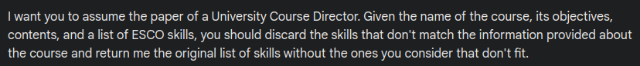
Combining Zero-Shot and Role-Playing
Role-Play Prompting - The LLM is asked to take on the role of a Course Director
Zero-Shot Prompting - The LLM is asked to perform a task on data it wasn’t trained on

Slide 16

05
Methodology

Slide 17
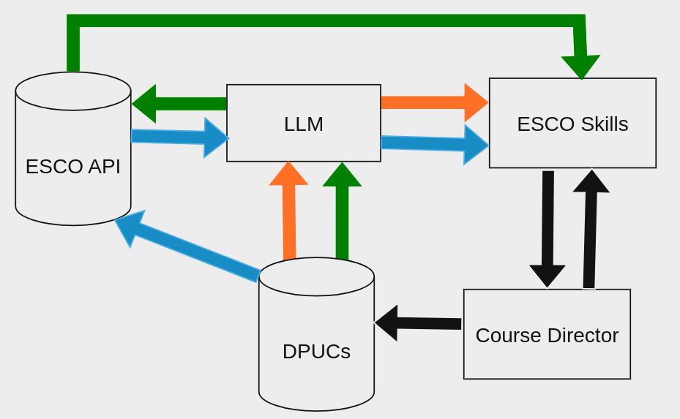
Methodology
5 “entities” - a document containing all DPUCs and micro-credentials, ESCO API, an LLM framework, the course directors and the ESCO Skills, which are the final product
Three different approaches illustrated: orange, blue and green
Regarding implementation:
Extracting the desired fields from the DPUCs document (course name, contents and learning outcomes)
Programmatic integration of an LLM (ex. Google Bard through web cookies)
ESCO’s API queries are done through HTTP requests
Final assessment with Course Directors
Diagram representing the system’s pipeline
Notes:
A escalabilidade desta ferramenta de CRM parece ser mais elevada do que projetamos no relatório anterior, visto que usa uma arquitetura de base de dados escalável, que pode lidar com muitos registos e oferece opções para otimizar o desempenho, como o uso de índices e a exclusão de registos antigos. Além disso, a EspoCRM oferece recursos de backup e restauração de dados para garantir a integridade da base de dados.
A sua escalabilidade depende de vários outros fatores, como das limitações do sistema em si e da otimização, pelo que se pode concluir que, em termos de quantidade de dados, não apresentaria um impedimento para a dimensão da Universidade de Aveiro.

Slide 18
Gantt Diagram
Task | Months (2023/2024)
 | Sept | Oct | Nov | Dec | Jan | Feb | Mar | Apr | May | Jun
Write documentation
Identify research question
Research into ESCO and related skills taxonomies
Install ESCO API and read its documentation
State of the Art and Literature Review
Search for NLP and LLM frameworks to integrate programmatically into the system
Conduct tests and experiments with LLMs using DPUCs
Development of each component of the system pipeline
Integrate all the components to automate the system flow
Deploy the system pipeline
Test and assessment with course directors
Notes:
A escalabilidade desta ferramenta de CRM parece ser mais elevada do que projetamos no relatório anterior, visto que usa uma arquitetura de base de dados escalável, que pode lidar com muitos registos e oferece opções para otimizar o desempenho, como o uso de índices e a exclusão de registos antigos. Além disso, a EspoCRM oferece recursos de backup e restauração de dados para garantir a integridade da base de dados.
A sua escalabilidade depende de vários outros fatores, como das limitações do sistema em si e da otimização, pelo que se pode concluir que, em termos de quantidade de dados, não apresentaria um impedimento para a dimensão da Universidade de Aveiro.

